Slide 1
Modul 2 Grafika pana Brouka
Bádání 1 Zkoumáme pero
Aktivita 2.1.1
Kreslíme římské číslice

Slide 2
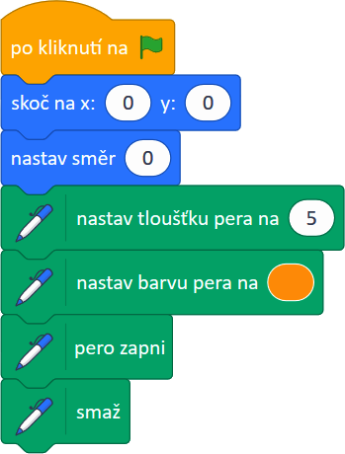
Modul 2  Bádání 1  Aktivita 2.1.1
Kreslíme římské číslice
Otevři projekt 20-Římské číslice
- jestli jsi online, Ulož jako kopii a k názvu projektu připiš své jméno
- jestli jsi off-line, Ulož do svého počítače a k názvu připiš své jméno
Přečti a promysli si úvodní scénář a vysvětli, co přesně dělá: (a) řádek po řádku, (b) i jako celek. Potom ho proveď.

Slide 3
Modul 2  Bádání 1  Aktivita 2.1.1
Kreslíme římské číslice
Prozkoumej jednotlivé bloky na ploše, zatím je nespojuj dohromady.
Prozkoumej, jak se v bloku nastav barvu pera na _ určuje a mění barva pera.
Vyzkoušej měnit tloušťku pera pomocí bloku nastav tloušťku pera na _ .

Slide 4
Modul 2  Bádání 1  Aktivita 2.1.1
Kreslíme římské číslice
Vyber si jednu nebo dvě z těchto římských číslic a sestav scénář, který je nakreslí. (první tři jsou jednodušší)

Slide 5
Modul 2  Bádání 1  Aktivita 2.1.1
Kreslíme římské číslice
Diskutujeme
Co udělá blok pero zapni? Co by se stalo, kdyby tento blok nebyl v úvodním scénáři?
Jak se nastavuje a mění barva pera naší postavy?
Jak můžeme změnit tloušťku pera? Jaká je nejmenší možná? A největší?
Jak se vám podařilo nakreslit římské číslice? Které bloky jste použili?
Které číslice jste si vybrali? Co znamenají, jak a kde se používají?

Slide 6
Modul 2 Grafika pana Brouka
Bádání 1 Zkoumáme pero
Aktivita 2.1.2
Přeházené bloky

Slide 7
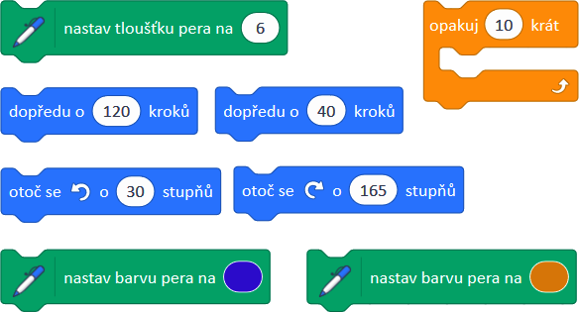
Modul 2  Bádání 1  Aktivita 2.1.2
Přeházené bloky
Otevři projekt 21-Přeházené bloky
- jestli jsi online, Ulož jako kopii a k názvu projektu připiš své jméno
- jestli jsi off-line, Ulož do svého počítače a k názvu připiš své jméno
Podíváme se na osm volných bloků na ploše a diskutujme o tom, co který dělá.

Slide 8
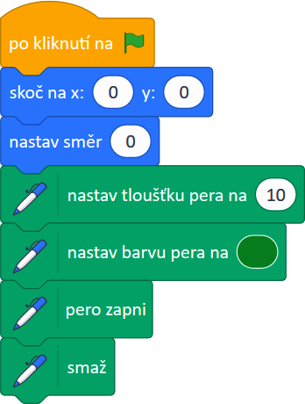
Modul 2  Bádání 1  Aktivita 2.1.2
Přeházené bloky
Proveďme úvodní scénář a prodiskutujme, co dělají jeho jednotlivé bloky.

Slide 9
Modul 2  Bádání 1  Aktivita 2.1.2
Přeházené bloky
Bloky spoj libovolným způsobem do scénáře, musíš však dodržet tato pravidla:
Použít můžeš pouze tyto bloky a žádný jiný. Tyto bloky nemůžeš ani duplikovat.
Nemusíš použít všech osm bloků.
V blocích nesmíš změnit žádné vstupní hodnoty.
Scénář potom proveď. Opakuj s jinak spojenými bloky.

Slide 10
Modul 2  Bádání 1  Aktivita 2.1.2
Přeházené bloky
Diskutujeme
Jaké obrázky se vám podařilo nakreslit? Které bloky jste použili a které ne? V jakém pořadí jste je použili?
Zkusil někdo někdy použít bloky otoč se (vpravo nebo vlevo) před blokem opakuj? Jak to změnilo výsledný obrázek?
Co se stalo, když jste dali oba bloky nastav barvu pera na _ hned za sebe?
Kolik různých barev je ve vašich obrázcích římských číslic?
Kolik různých obrázků jste vytvořili? A kolik dohromady celá třída?
Jak dlouhou čáru nakreslil pan Brouk v celém obrázku celkem?

Slide 11
Modul 2 Grafika pana Brouka
Bádání 1 Zkoumáme pero
Aktivita 2.1.3: Bez klávesnice
Jsem pan Brouk

Slide 12
Modul 2  Bádání 1  Aktivita 2.1.3
Bez klávesnice: Jsem pan Brouk
Zvolíme žáka, který bude hrát pana Brouka (hráč 1) a dalšího žáka, který bude zadávat instrukce podle karty (hráč 2).
Hráč 2 čte z karty instrukce a přikazuje prvnímu hráči, jak se má pohybovat a otáčet po podlaze.
Hráč 1 na závěr hádá, jaký tvar právě „nakreslil“ na podlaze.
Změníme hráče a pokračujeme s další kartou.

Slide 13
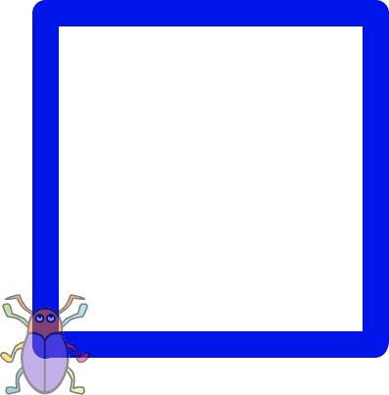
Modul 2  Bádání 1  Aktivita 2.1.3
Bez klávesnice: Jsem pan Brouk
Zatoč _ stupňů
promyslete si, jestli vpravo nebo vlevo, a o kolik stupňů
Jdi dopředu _ kroků zvolte malé číslo, např. 5
Začátek/Konec

Slide 14
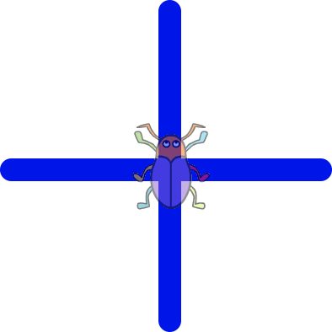
Modul 2  Bádání 1  Aktivita 2.1.3
Bez klávesnice: Jsem pan Brouk
Jdi dopředu _ kroků zvolte malé číslo, např. 5
Jdi zpět _ kroků
promyslete si, o kolik kroků má hráč couvnout zpět
Zatoč _ stupňů
promyslete si, jestli vpravo nebo vlevo, a o kolik stupňů
Začátek/Konec

Slide 15
Modul 2  Bádání 1  Aktivita 2.1.3
Bez klávesnice: Jsem pan Brouk
Zatoč _ stupňů
promyslete si, jestli vpravo nebo vlevo, a o kolik stupňů
Jdi dopředu _ kroků zvolte malé číslo, např. 5
Začátek/Konec

Slide 16
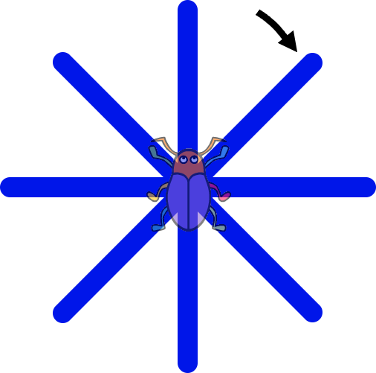
Modul 2  Bádání 1  Aktivita 2.1.3
Bez klávesnice: [Rozšíření] Jsem pan Brouk
Jdi dopředu _ kroků zvolte malé číslo, např. 5
Jdi zpět _ kroků
Zatoč _ stupňů
promyslete si, jestli vpravo nebo vlevo, a o kolik stupňů
Začátek/Konec

Slide 17
Modul 2  Bádání 1  Aktivita 2.1.3
Bez klávesnice: Jsem pan Brouk
Diskutujeme
Zadával vždy hráč 2 správné a srozumitelné povely? Vykonával vždy hráč 1 povely správně? Jestli ne, proč asi?
Co je důležité proto, aby hráč 1 vždy věděl, co přesně má udělat?
Uhodl vždy hráč 1, jaký útvar právě „nakreslil“?
Které informace jsou pro něj u této úlohy důležité, co mu pomůže správně hádat?

Slide 18
Modul 2 Grafika pana Brouka
Bádání 1 Zkoumáme pero
Aktivita 2.1.4
Dva algoritmy pana Brouka

Slide 19
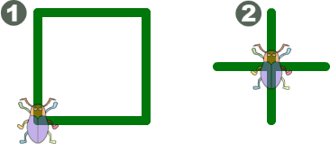
Modul 2  Bádání 1  Aktivita 2.1.4
Dva algoritmy pana Brouka
Pokračuj se svou kopií projektu 21-Přeházené bloky
- Ulož jako kopii nebo Ulož do svého počítače a pozměň jméno projektu
Pracujte ve dvojicích. Každá dvojice si rozdělí tyto útvary a žák sestaví scénář, který nakreslí právě jeho útvar.
Žáci si ve dvojicích navzájem vysvětlí, jak postupovali, a poradí svému spoluhráči, jak sestavit druhý scénář.

Slide 20
Modul 2  Bádání 1  Aktivita 2.1.4
Dva algoritmy pana Brouka
[Rozšíření] Představme si, že se pan Brouk umí pohybovat „dopředu“ pouze couvacími kroky – sestavte scénář, který nakreslí obrázek (1).
[Rozšíření] Teď ať se umí pan Brouk pohybovat pouze kroky vpřed. Sestavte scénář, který nakreslí obrázek (2).

Slide 21
Modul 2  Bádání 1  Aktivita 2.1.4
Dva algoritmy pana Brouka
Diskutujeme
Jak kdo vysvětlil spolužákovi svůj postup a výsledný scénář? Měli jste nějaké problémy navzájem si porozumět?
Jaký je rozdíl mezi scénáři, které jste ve vaší dvojici vytvořili?
Jak byste u obrázku (1) vypočítali celkový počet kroků pana Brouka? Jak se tato délka označuje v matematice?
Jak byste u obrázku (1) vypočítali celkový úhel, o který se pan Brouk otočil při jeho kreslení?

Slide 22
Modul 2  Bádání 1
Na konci Bádání 1 už umím:
umím přečíst a vysvětlit bloky, tedy příkazy úvodního scénáře,
umím nastavit a měnit barvu a tloušťku pera,
dovedu vytvořit scénář pro nakreslení římské číslice,
umím prozkoumat, jak plyne pořadí jednotlivých bloků pro výslednou kresbu na scéně,
dovedu si představit, že já sám jsem pan Brouk a vykonávám příkazy, které mi dává někdo jiný,
umím sestavit scénář, který nakreslí daný obrázek podle určitého algoritmu. Svůj scénář umím vysvětlit druhým.

Slide 23
Modul 2  Bádání 1  Základní slovník
pero každá postava v jazyce Scratch má pero, kterým může kreslit čáry, pokud je její pero zapnuté
po vykonání tohoto bloku bude postava u každého pohybu zanechávat za sebou na scéně čáru zvolené barvy a tloušťky – pokud nepoužijeme blok pero vypni
po vykonání tohoto bloku postava přestane při pohybu kreslit čáru
tímto blokem nastavujeme postavě barvu pera pro kreslení čar
tímto blokem nastavujeme postavě tloušťku pera pro kreslení čar

